Slide 1
Sivistystoimialan palveluverkon muutosesitys
Kastun koulu
Raunistulan päiväkoti
Yli-Maarian koulu

Slide 2
Muutosesitys lyhyesti
Sivistystoimialan palveluverkkoon esitetään seuraavaa muutosta:
Kastun koulutalo suljetaan.
Oppilaat väliaikaisesti Rieskalähteen kouluun, Tommilankadun koulutaloon ja mahdollisesti parakkeihin Rieskalähteen koulun pihalle.
Parakkiratkaisuun etsitään vielä myös vaihtoehtoista tilaratkaisua.
Pysyvänä sijoitusratkaisuna oppilaille Rieskalähteen koulu sekä Yli-Maarian koulu.
Yli-Maarian koulun uudisrakennushanketta nopeutetaan suunnitellusta ja laajennetaan yhtenäiskouluhankkeeksi.
Rauninaukion päiväkodin korvaava, uudisrakennuksena toteutettava päiväkoti (työnimi Raunistulan päiväkoti) toteutetaan Kastun koulun tontille kumppanuushankkeen kautta.

Slide 3
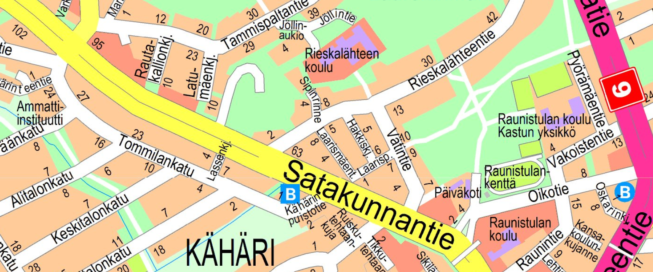
Yli-Maarian koulun tontti, n. 12 km

Slide 4
Kastun koulutalo
Kastun koulutalossa esiintyy epäily sisäilmaongelmasta, jonka seurauksena henkilöstö oireilee ja sairauspoissaolojen määrä on merkittävä.
Sairauspoissaolojen syytä ei ole kuitenkaan kyetty vahvistamaan tehdyissä selvityksissä.
Henkilökunnan sairauspoissaolot noin 10 – 30 % työajasta
Kastun koulutalon peruskorjaus on TA2015:ssa pitkätähtäimen hankkeena, eli suunnittelukauden ulkopuolella. Peruskorjauksen arvioitu kustannus olisi noin 10.000.000 €.
Ratkaisuksi esitetään Kastun koulutalon sulkemista syksystä 2015 ja oppilaiden siirtoa Rieskalähteen koulutaloon, ammatti-instituutilta ja elokuussa vapautuvaan Tommilankadun koulutaloon.
Kastun koulutaloa ei esitetä korjattavaksi, vaan vastaava määrä yläkouluoppilaspaikkoja toteutettaisiin Yli-Maarian kaavaillun alakoulun yhteyteen
→ tontti kehitykseen

Slide 5
Yli-Maarian koulu
Pohjois-Turussa yläkouluihin kuljetetaan oppilaat seuraavasti:
Paattislaiset → Raunistulan Kastun yksikkö
Moisiolaiset → Rieskalähteen koulu
Jäkärläläiset → Turun Lyseon koulu
Pohjois-Turun 400 yläkouluikäisen oppilaan kuljettaminen maksaa vuodessa 240.000 euroa.
Yläkoulu Yli-Maariassa mahdollistaisi lähes kokonaan koulukuljetuksista luopumisen Ohikulkutien pohjoispuolella (pl. Paattisten kirkonkylän pohjoispuoli).
Raunistulassa ja Kähärissä asuvat yläkouluikäiset mahtuvat hyvin Rieskalähteelle. Oppilasmäärä pysyy nykyisellä tasolla.
Hankeen toteuttaminen lisäisi alueen tonttikauppa.

Slide 6
Yli-Maarian koulu
Kaupunginvaltuusto hyväksyi Yli-Maarian koulun ja päiväkodin uudisrakentamista koskevan hankesuunnitelman 18.4.2011.
Hankesuunnitelmassa esitetään 276 oppilaan alakoulua, 105 lapsen päiväkotia, lähikirjastoa sekä kouluterveydenhoidon yhteyteen alueen lastenneuvolapalveluja.
Rakennuskustannuksiksi hankesuunnitelmassa on arvioitu (2/2011 kustannustaso) 10.074.000 € (alv. 0 %).
Vuoden 2015 talousarviossa Yli-Maarian koululle on 7/2014 hintatasossa varattu 12.500.000 € vuosille 2018-2020.
Suunnitellun kouluhankkeen laajentaminen yhtenäiskouluhankkeeksi toisi lisäkustannuksia arviolta 10.000.000 €.
Ratkaisuehdotuksessa Yli-Maarian kouluhanketta aikaistetaan siten, että se valmistuisi 2019, eikä 2020 (suunnittelu 2016 ja rakentaminen 2017-2019).

Slide 7
Raunistulan uusi päiväkoti
Raunistulan uuden päiväkodin sijoittumista on tarkasteltu tähän asti Raunistulan koulun pihalle.
Mäen päälle suuntautuvan saattoliikenteen turvallinen järjestäminen tarkoittaa merkittäviä kustannuksia liikennejärjestelyiden muokkauksesta johtuen (vaihtoehdosta riippuen 100.000-400.000 €).
Kastun koulun tontilla ei ole riittävästi tilaa koulun ja päiväkodin ulkoilutarpeisiin, mutta mikäli koulutoiminta siirtyy muualle, voitaisiin päiväkoti toteuttaa tontille.
Paikalle rakennetun päiväkodin kustannukset arvioidaan olevan noin 4 M€.
Voidaan toteuttaa myös elementtiratkaisuna kustannussäästöjen saavuttamiseksi (kustannus arviolta noin 3 M€)
Päiväkotihankkeen hankesuunnitelma on saatettavissa valmiiksi parissa viikossa, kunhan esitetyt ratkaisuehdotukset tarkentuvat.
Päiväkotihanke on TA2015 määritelty vuokrakohteeksi ja valmis 2016. Hankkeen toteutus esim. rahoitus-leasingillä mahdollinen.

Slide 8
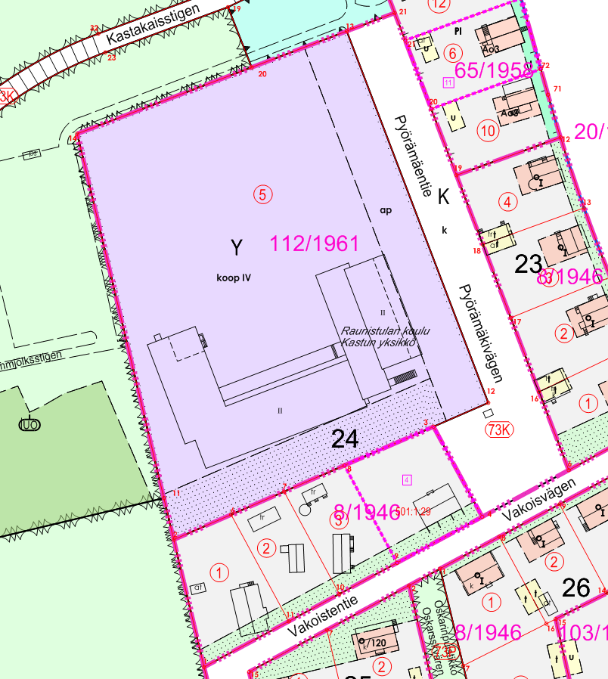
Kastun koulun tontti ja hahmotelma päiväkoti-rakennuksen sijoittumisesta
Päiväkotirakennus

Slide 9
Päätöksenteko
2-3/2015:
Kastun koulun tarveselvitys → Yli-Maarian koulun hankesuunnittelun suunnan muuttaminen ja Kastun lakkauttamisesta informoiminen (Ltk 1.4.)
Hyväksytään Raunistulan päiväkodin hankesuunnitelma (Ltk 22.4.).
KH -> KV
5-6/2015
Yli-Maarian koulun hankesuunnitelma päätöksentekoon, hankesuunnitelma hyväksyttäessä Kastun koulu päätetään lakkauttaa.
KH → KV
Kila valitsee Kastun tontin kehityskumppanin.

Slide 11
”Yli-Maarian yläkoulu”

